Slide 1
INTELIGENCIA DE NEGOCIOS
11
UNIDAD DE APRENDIZAJE 3 – UA3
Conceptos básicos y aplicaciones
Indicadores de gestión
Arquitectura BI
Implementación BI
Modelamiento de tableros de control (dashboard) y Balanced Scorecard

Slide 2
La inteligencia de negocios combina análisis de negocios, minería de datos, visualización de datos, herramientas e infraestructura de datos, y las prácticas recomendadas para ayudar a las organizaciones a tomar decisiones más basadas en los datos.
Entonces, durante esta sesión:
Conocerás los conceptos básicos de la inteligencia de negocios, y sus aplicaciones en un entorno empresarial.
Aprenderás a reconocer indicadores de gestión.
Comprenderás la arquitectura de la inteligencia de negocios.
Aprenderás a identificar las principales etapas típicas en la implementación de proyectos de inteligencia de negocios.
Conocerás el alcance del modelamiento de tableros de control (dashboard) y del Balanced Scorecard.

Slide 3
/ CONCEPTOS BÁSICOS Y APLICACIONES

Slide 4

/ CONCEPTOS BÁSICOS Y APLICACIONES
Inteligencia de negocios (BI)
Business Intelligence (BI) o Inteligencia de Negocios es un conjunto de estrategias y herramientas centradas en la adquisición y transformación de datos brutos en información significativa y útil para el análisis de negocios.
Esencialmente, los sistemas de BI utilizan datos recopilados de una variedad de fuentes para proporcionar un panorama detallado de la empresa, que puede ayudar a los líderes empresariales a tomar decisiones informadas.

Slide 5
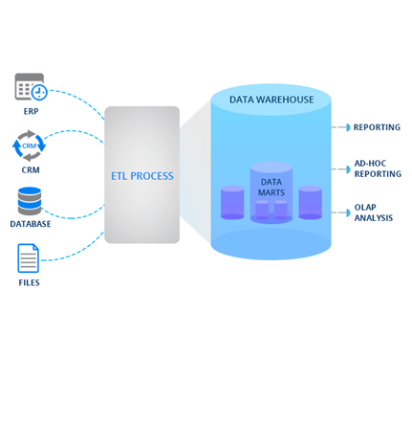
/ CONCEPTOS BÁSICOS Y APLICACIONES
Datawarehousing
Este concepto se refiere a la práctica de almacenar y gestionar datos de diferentes fuentes en un solo repositorio centralizado, llamado almacén de datos.
Los datos son recopilados, limpiados y organizados de manera que puedan ser fácilmente analizados.
Ejemplo: una empresa de retail puede recoger datos de sus tiendas físicas, su sitio web, sus redes sociales, entre otros, y consolidar todos estos datos en un almacén de datos.
Esta unificación de la información facilita el análisis de todos estos datos en conjunto y de una manera más eficiente.

Slide 6
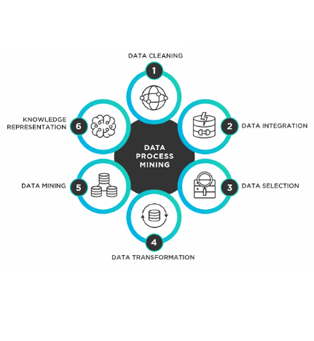
/ CONCEPTOS BÁSICOS Y APLICACIONES
Data Mining
Esta es una técnica que permite a las empresas buscar patrones y conexiones en grandes conjuntos de datos.
A través de la minería de datos se pueden identificar correlaciones o patrones que no son obvios a simple vista.
Ejemplo: un banco podría utilizar la minería de datos para analizar el comportamiento transaccional de sus clientes y detectar patrones que podrían indicar fraude bancario.

Slide 7
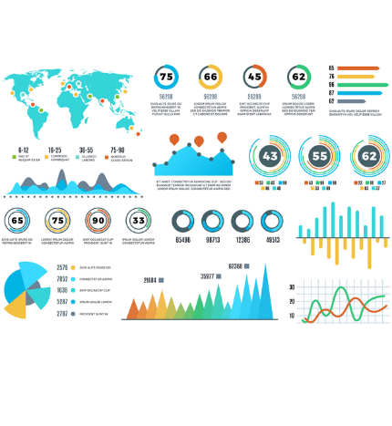
/ CONCEPTOS BÁSICOS Y APLICACIONES
Data visualization
Este concepto se refiere al uso de gráficos visuales para representar y entender complejas correlaciones de datos y patrones.
Esto puede facilitar la toma de decisiones al simplificar la interpretación de los datos.
Ejemplo: un gerente de ventas podría utilizar un tablero de control (dashboard) con gráficos que muestren las ventas por región, el rendimiento del equipo de ventas, y las tendencias de venta para evaluar el desempeño y planificar estrategias futuras.

Slide 8
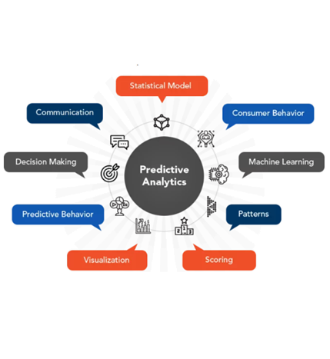
/ CONCEPTOS BÁSICOS Y APLICACIONES
Predictive analysis
Se refiere a la utilización de datos, estadísticas, algoritmos de machine learning y técnicas de modelado para predecir los resultados futuros basados en datos históricos.
Ejemplo: una compañía de seguros puede utilizar el análisis predictivo para calcular la probabilidad de que un cliente presente una reclamación, en función de datos demográficos y de comportamiento.

Slide 9

/ CONCEPTOS BÁSICOS Y APLICACIONES
Reporting
Los sistemas de BI son capaces de generar reportes detallados sobre el estado de diferentes aspectos de una empresa.
Estos reportes pueden ser generados de forma regular y automática.
Ejemplo: el departamento de recursos humanos de una empresa puede generar un reporte mensual que muestre el absentismo laboral, la rotación de personal, el costo de capacitación, entre otros datos relevantes.

Slide 10
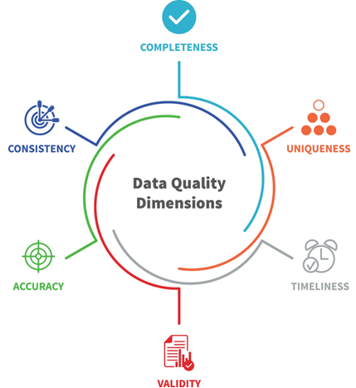
/ CONCEPTOS BÁSICOS Y APLICACIONES
Data quality
Este concepto se refiere a la exactitud, integridad, consistencia y fiabilidad de los datos recopilados.
Los datos de alta calidad son esenciales para garantizar que los análisis y decisiones basadas en estos datos sean precisos y eficaces.
Ejemplo: si una empresa de ecommerce tiene datos incorrectos o incompletos sobre sus clientes (por ejemplo, direcciones de envío incorrectas), esto puede conducir a envíos fallidos, devoluciones y pérdida de confianza del cliente.
Por lo tanto, es esencial tener procesos para verificar y corregir los datos del cliente.

Slide 11
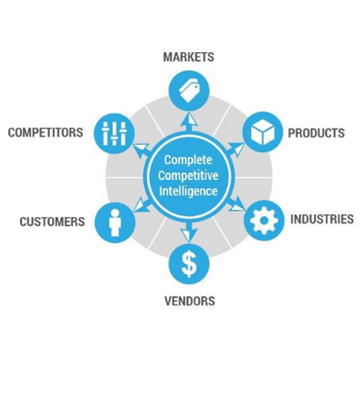
/ CONCEPTOS BÁSICOS Y APLICACIONES
Competitive intelligence
Este concepto se refiere al proceso de recopilación y análisis de datos sobre competidores en el mercado.
Esto puede ayudar a las empresas a entender mejor el entorno de negocio, a prever las acciones de los competidores, y a tomar decisiones estratégicas más informadas.
Ejemplo: un fabricante de smartphones puede analizar los nuevos productos y estrategias de marketing de sus competidores para anticiparse a las tendencias del mercado y planificar sus propios lanzamientos de productos.

Slide 12
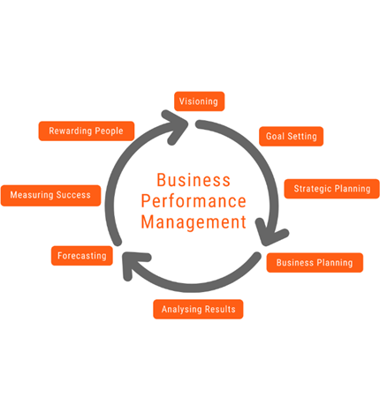
/ CONCEPTOS BÁSICOS Y APLICACIONES
Business performance management
Este concepto se refiere al uso de métricas de rendimiento (como indicadores clave de rendimiento o los KPI) para evaluar y mejorar la eficacia de los procesos de negocio.
Ejemplo: un restaurante puede tener KPI que incluyen el tiempo medio de espera para los clientes, la satisfacción del cliente, el costo promedio de los ingredientes por plato, etc.
Al monitorizar y analizar estos KPI, el restaurante puede identificar áreas de mejora, como la necesidad de ajustar los horarios del personal durante los picos de demanda o de renegociar los contratos con los proveedores de alimentos.

Slide 13
/ INDICADORES DE GESTIÓN

Slide 14
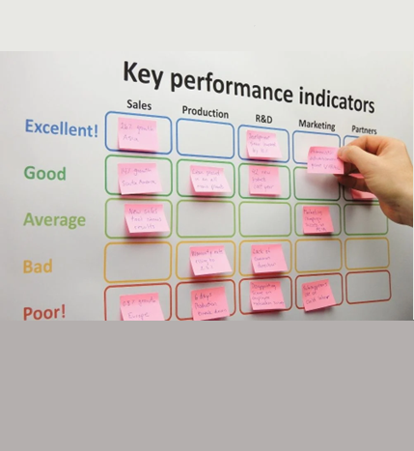
/ INDICADORES DE GESTIÓN
Su importancia
Los indicadores de gestión, también conocidos como indicadores clave de rendimiento (KPI, por sus siglas en inglés), son métricas que se utilizan para cuantificar el rendimiento de una organización en relación con sus objetivos estratégicos y operativos.
Estos indicadores proporcionan una forma de medir el progreso hacia los objetivos y ayudan a los líderes empresariales a tomar decisiones informadas.
Los KPI pueden ser financieros, como la rentabilidad o el retorno de la inversión, o no financieros, como la satisfacción del cliente o la eficiencia operativa.

Slide 15
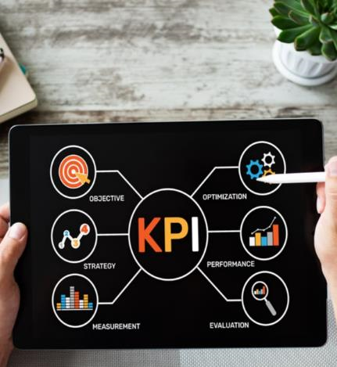
/ INDICADORES DE GESTIÓN
Los KPI típicos en una organización
Cada empresa puede tener sus propios KPI, dependiendo de su industria, estrategia y objetivos específicos.
Es importante que los KPI sean medibles, relevantes y estén alineados con los objetivos de la empresa.
Algunos KPI típicos son los siguientes:
rentabilidad
eficiencia operativa
satisfacción del cliente
rotación de empleados
cuota de mercado

Slide 16
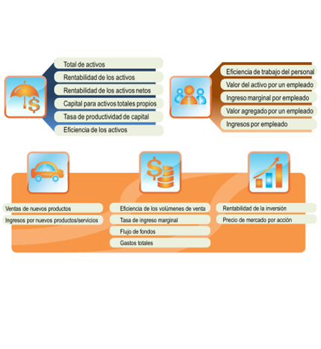
/ INDICADORES DE GESTIÓN
Rentabilidad neta
Mide la ganancia neta de una empresa después de deducir todos los gastos, incluyendo impuestos y costos operativos.
Es un indicador clave de la eficiencia financiera de una empresa.
Su fórmula es la siguientes:
Rentabilidad Neta = ((Ingresos Totales - Gastos Totales) / Ingresos Totales) * 100
Ejemplo: si una empresa tiene ingresos totales de $1,000,000 y gastos totales de $800,000, su rentabilidad neta sería: (($1,000,000 - $800,000) / $1,000,000) * 100 = 20 %

Slide 17

/ INDICADORES DE GESTIÓN
Margen bruto de ganancia
Mide la rentabilidad de los productos o servicios de una empresa antes de tener en cuenta los gastos operativos.
Es un indicador clave de la eficiencia de la producción y la fijación de precios.
Su fórmula es la siguiente:
Margen Bruto de Ganancia = ((Ingresos Totales - Costo de los Bienes Vendidos) / Ingresos Totales) * 100
Ejemplo: si una empresa tiene ingresos totales de $500,000 y el costo de los bienes vendidos es de $200,000, su margen bruto de ganancia sería: (($500,000 - $200,000) / $500,000) * 100 = 60 %

Slide 18

/ INDICADORES DE GESTIÓN
Rotación de inventario
Mide la cantidad de veces que una empresa ha vendido y reemplazado su inventario durante un periodo determinado.
Es un indicador clave de la eficiencia de la gestión del inventario.
Su fórmula es la siguiente:
Rotación de Inventario = Costo de los Bienes Vendidos / Promedio de Inventario
Ejemplo: si el costo de los bienes vendidos es de $200,000 y el promedio de inventario es de $50,000, la rotación de inventario sería: $200,000 / $50,000 = 4 veces

Slide 19
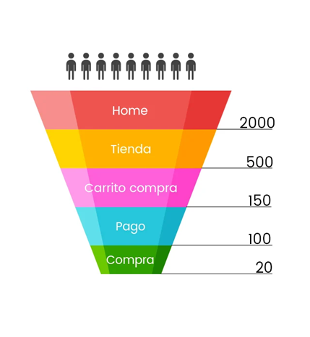
/ INDICADORES DE GESTIÓN
Tasa de conversión
En un contexto de ventas, mide la cantidad de prospectos que se convierten en clientes.
Es un indicador clave de la eficacia de las estrategias de ventas y marketing.
Su fórmula es la siguiente:
Tasa de Conversión = (Número de Conversiones / Número de Prospectos) * 100
Ejemplo: si una empresa tiene 100 prospectos y 20 de ellos se convierten en clientes, la tasa de conversión sería: (20 / 100) * 100 = 20 %

Slide 20

/ INDICADORES DE GESTIÓN
Satisfacción del cliente
Mide el grado de satisfacción de los clientes con los productos o servicios de una empresa.
Aunque no hay una fórmula estándar para medir la satisfacción del cliente, a menudo se utiliza una encuesta de satisfacción del cliente para recopilar estos datos.
Ejemplo: una empresa puede utilizar una escala de 1 a 10 para medir la satisfacción del cliente. Si la puntuación media de la encuesta es de 8, esto indica un alto nivel de satisfacción del cliente.

Slide 21
/ ARQUITECTURA BI

Slide 22
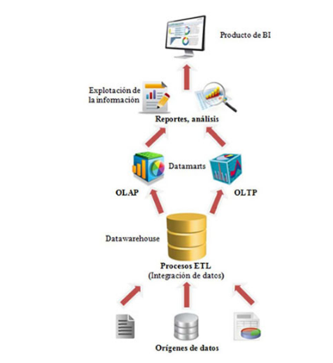
/ ARQUITECTURA BI
¿En qué consiste?
Es un marco de referencia que proporciona una estructura para el diseño e implementación de soluciones de inteligencia empresarial.
Se utiliza para recopilar, integrar, analizar y presentar datos empresariales de manera efectiva, permitiendo a las organizaciones tomar decisiones informadas y estratégicas.
Abarca componentes que se pueden agrupar en tres perspectivas principales:
Perspectiva de datos,
Perspectiva técnica, y
Perspectiva de usuarios.

Slide 23
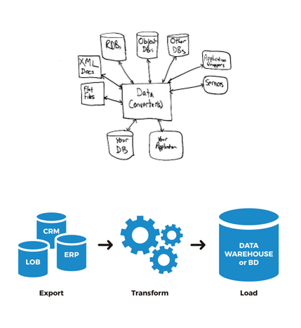
/ ARQUITECTURA BI
Perspectiva de datos
Fuentes de datos
Las organizaciones pueden tener múltiples fuentes de datos internas y externas, como bases de datos transaccionales, sistemas ERP (Enterprise Resource Planning), sistemas CRM (Customer Relationship Management), archivos planos, datos en la nube, redes sociales, entre otros.
Extracción, Transformación y Carga (ETL)
Este proceso implica extraer datos de diversas fuentes, transformarlos a un formato adecuado y cargarlos en un almacén de datos centralizado.
Las herramientas de ETL se utilizan para realizar estas tareas de manera eficiente.

Slide 24
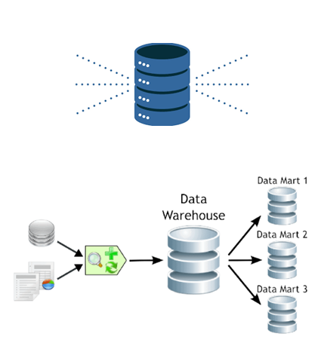
/ ARQUITECTURA BI
Perspectiva de datos
Almacén de datos
Es una base de datos optimizada para consultas y análisis. Almacena datos históricos y consolidados de varias fuentes.
Puede seguir un modelo dimensional (esquema estrella o copo de nieve), para facilitar el análisis y la recuperación de datos.
Data Mart
Es una vista específica del almacén de datos, diseñada para satisfacer las necesidades de un grupo de usuarios o un departamento en particular.
Brinda datos preprocesados y estructurados para un análisis más rápido y centrado.

Slide 25
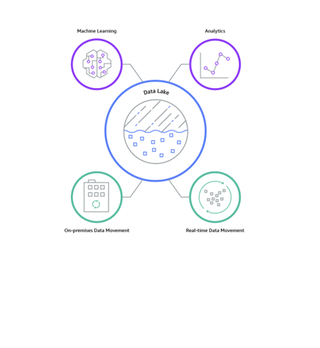
/ ARQUITECTURA BI
Perspectiva de datos
Data Lake
Es un repositorio centralizado de datos sin procesar y sin estructurar que almacena datos en su formato original.
Permite un acceso rápido y flexible a datos no estructurados y semiestructurados para análisis avanzados y exploración de datos.

Slide 26
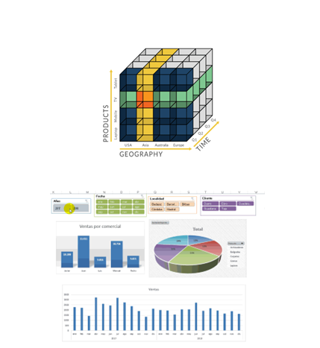
/ ARQUITECTURA BI
Perspectiva técnica
Procesamiento y modelado de datos
Implica el diseño y desarrollo de modelos de datos que representan la estructura lógica y las relaciones entre los datos.
Puede incluir la creación de cubos OLAP (Online Analytical Processing) y modelos de minería de datos para análisis avanzados.
Herramientas de visualización y análisis
Estas herramientas permiten a los usuarios explorar y visualizar datos de manera interactiva.
Los informes, los paneles de control y los gráficos interactivos son ejemplos de las capacidades que ofrecen estas herramientas.

Slide 27
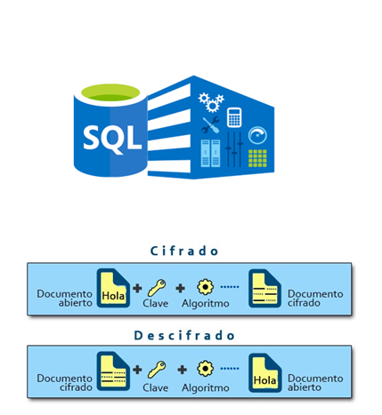
/ ARQUITECTURA BI
Perspectiva técnica
Motor de consulta
Es responsable de ejecutar consultas y proporcionar resultados basados en las solicitudes de los usuarios.
Puede aprovechar tecnologías como SQL (Structured Query Language) o motores de procesamiento en memoria para una recuperación rápida de datos.
Seguridad y gestión de acceso
La arquitectura BI debe incluir medidas de seguridad para proteger los datos y garantizar que solo los usuarios autorizados tengan acceso a la información relevante.
Esto implica la autenticación, la autorización y el cifrado de datos sensibles.

Slide 28
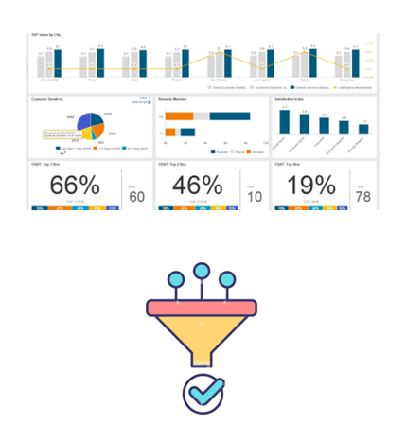
/ ARQUITECTURA BI
Perspectiva de usuarios
Informes y paneles de control
Los informes proporcionan datos estructurados en forma de tablas, gráficos y métricas clave para respaldar la toma de decisiones.
Los paneles de control ofrecen una visión general de los indicadores clave de rendimiento (KPI) en tiempo real.
Análisis ad hoc
Permite a los usuarios explorar datos y realizar análisis personalizados según sus necesidades.
Esto implica la capacidad de filtrar, agrupar y segmentar datos para obtener información más detallada.

Slide 29
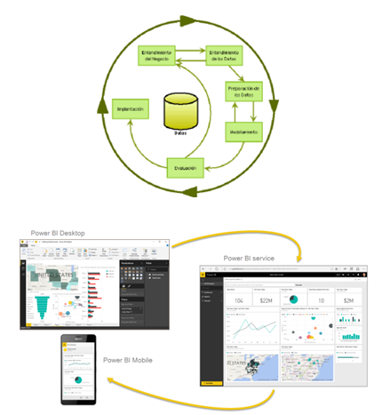
/ ARQUITECTURA BI
Perspectiva de usuarios
Minería de datos
Los usuarios pueden aplicar técnicas de minería de datos para descubrir patrones ocultos, tendencias y relaciones en los datos. Esto puede ayudar a identificar oportunidades de negocio y predecir resultados futuros.
Colaboración y distribución
La arquitectura BI debe admitir la colaboración entre los usuarios, lo que permite compartir informes, paneles de control y conocimientos con otros miembros de la organización. Además, debe ser posible distribuir la información a través de diferentes canales.

Slide 30
/ IMPLEMENTACIÓN BI

Slide 31
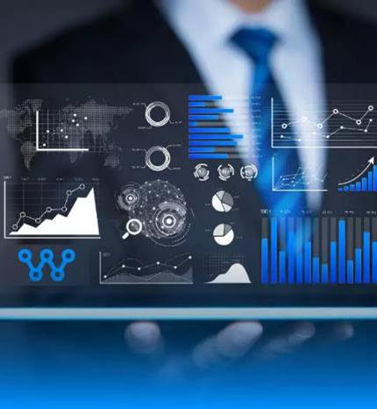
/ IMPLEMENTACIÓN BI
¿En qué consiste?
Se refiere al proceso de configurar y desplegar soluciones tecnológicas y estrategias relacionadas para recopilar, almacenar, analizar y presentar datos empresariales, para obtener información valiosa y tomar decisiones informadas.
Implica varias etapas y componentes:
Extracción, transformación y carga de datos (ETL).
Almacén de datos.
Modelado de datos.
Herramientas de análisis.
Distribución de información.
Gobierno y gestión.
Notes:
La implementación de inteligencia de negocios es un proceso continuo y evolutivo. A medida que las necesidades empresariales cambian y evolucionan, es necesario adaptar y mejorar las soluciones de inteligencia de negocios para satisfacer las demandas cambiantes de información y análisis.

Slide 32
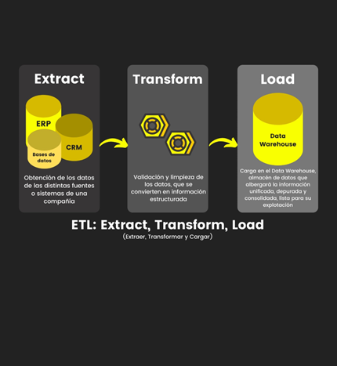
/ IMPLEMENTACIÓN BI
Extracción, transformación y carga de datos (ETL)
En esta etapa, se recopilan datos de diversas fuentes, se limpian, se transforman y se cargan en un almacén de datos centralizado.
Esto implica el uso de herramientas y técnicas para extraer datos de sistemas operativos, bases de datos, aplicaciones empresariales y otras fuentes, y prepararlos para su análisis posterior.

Slide 33
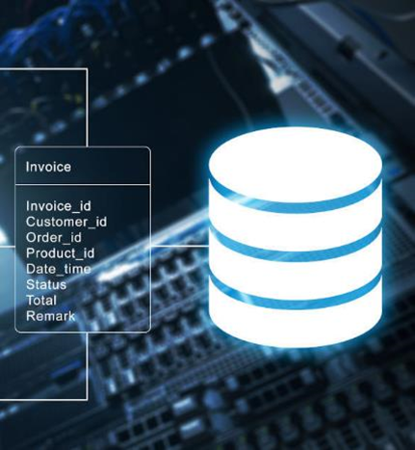
/ IMPLEMENTACIÓN BI
Almacén de datos
El almacén de datos es una base de datos optimizada para consultas y análisis.
Aquí es donde se almacenan los datos recopilados y transformados, estructurados de manera que sean eficientes y adecuados para el análisis.
El almacén de datos permite la integración y consolidación de datos de diferentes fuentes, lo que facilita la generación de informes y el análisis de datos.

Slide 34
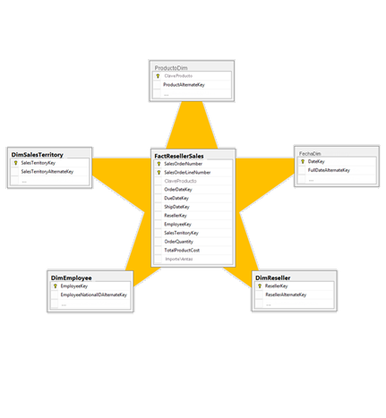
/ IMPLEMENTACIÓN BI
Modelado de datos
En esta etapa, se definen modelos y estructuras de datos que permiten organizar y representar los datos de manera significativa para el análisis.
Esto puede incluir el diseño de esquemas dimensionales, modelos en estrella o modelos de cubo multidimensionales, que permiten realizar consultas y análisis eficientes.

Slide 35
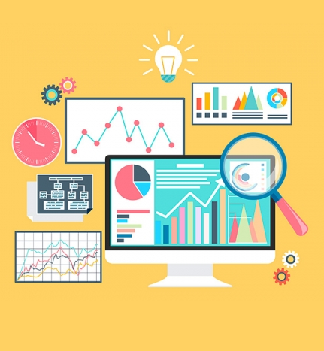
/ IMPLEMENTACIÓN BI
Herramientas de análisis
Se utilizan herramientas de inteligencia de negocios, como tableros de control interactivos, herramientas de visualización de datos, generadores de informes y herramientas de análisis avanzado, para explorar y analizar los datos almacenados.
Estas herramientas facilitan la generación de informes, la visualización de datos en forma de gráficos y tablas, y el descubrimiento de patrones y tendencias en los datos.

Slide 36
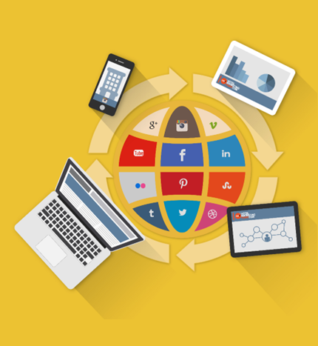
/ IMPLEMENTACIÓN BI
Distribución de información
En esta etapa, se implementan mecanismos para compartir la información y los resultados del análisis con los usuarios finales.
Esto puede implicar la creación de informes automatizados, la publicación de paneles interactivos en línea o la integración de la inteligencia de negocios en otras aplicaciones empresariales.
El objetivo es poner la información y los análisis en manos de las personas adecuadas en el momento oportuno.

Slide 37

/ IMPLEMENTACIÓN BI
Gobierno y gestión
La implementación de inteligencia de negocios también implica establecer políticas, procesos y responsabilidades para garantizar la calidad, la seguridad y la integridad de los datos y los informes.
Esto incluye la definición de roles y responsabilidades, la implementación de políticas de acceso y seguridad, y la realización de auditorías y controles regulares.

Slide 38

/ IMPLEMENTACIÓN BI (en empresa ecommerce que quiere analizar sus datos de ventas)
1. Extracción, transformación y carga de datos (ETL)
En esta etapa, se extraen datos de diferentes fuentes, como el sistema de pedidos, el sistema de inventario y el sistema de marketing.
Luego, los datos se limpian y se transforman para asegurar la consistencia y calidad.
Por ejemplo, se podrían combinar los datos de clientes y productos para vincular las ventas con los perfiles de los clientes y la información del producto.
El resultado es un almacén de datos consolidado y limpio que contiene información coherente sobre las ventas.

Slide 39

/ IMPLEMENTACIÓN BI (en empresa ecommerce que quiere analizar sus datos de ventas)
2. Almacén de datos
En esta etapa, se crea un almacén de datos centralizado que almacena los datos de ventas limpios y transformados.
El almacén de datos puede tener estructuras dimensionales, como un modelo de estrella, que permiten un análisis eficiente.
Por ejemplo, se pueden tener tablas de dimensiones para clientes, productos y fechas, y una tabla de hechos que contiene los datos de ventas.
El resultado es un almacén de datos optimizado para el análisis de ventas.

Slide 40
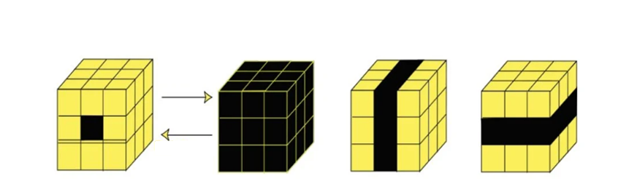
/ IMPLEMENTACIÓN BI (en empresa ecommerce que quiere analizar sus datos de ventas)
3. Modelado de datos
En el modelado de datos, se definen las relaciones y estructuras necesarias para el análisis de ventas.
Por ejemplo, se podría establecer una jerarquía de productos para analizar las ventas por categoría, subcategoría y producto específico.
También se pueden definir medidas como el monto de ventas, el margen de beneficio y el número de pedidos.
El resultado es un modelo de datos que organiza y representa los datos de ventas de manera significativa para el análisis.

Slide 41

/ IMPLEMENTACIÓN BI (en empresa ecommerce que quiere analizar sus datos de ventas)
4. Herramientas de análisis
En esta etapa, se utilizan herramientas de BI para explorar y analizar los datos de ventas.
Por ejemplo, se podrían crear tableros de control interactivos que muestren métricas clave como las ventas por región, el crecimiento de ventas a lo largo del tiempo y las tendencias de productos más vendidos.
También se pueden utilizar herramientas de visualización de datos para representar gráficamente las ventas por categoría, utilizando gráficos de barras o gráficos circulares.
El resultado es la capacidad de los usuarios para realizar análisis ad hoc, explorar los datos de ventas y descubrir información relevante.

Slide 42
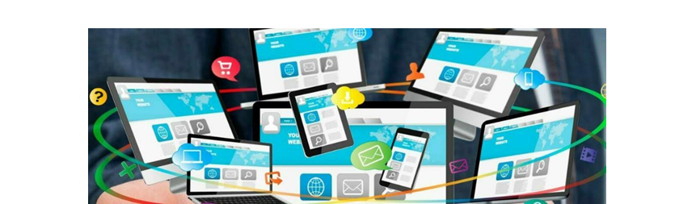
/ IMPLEMENTACIÓN BI (en empresa ecommerce que quiere analizar sus datos de ventas)
5. Distribución de información
En esta etapa, se distribuyen los resultados del análisis de ventas a los usuarios finales.
Por ejemplo, se pueden generar informes automatizados que se envíen por correo electrónico a los ejecutivos de la empresa.
También se pueden publicar paneles de control interactivos en un portal en línea para que los gerentes de ventas puedan monitorear las métricas clave en tiempo real.
El resultado es que los usuarios finales tienen acceso a información actualizada y pueden tomar decisiones basadas en datos precisos.

Slide 43

/ IMPLEMENTACIÓN BI (en empresa ecommerce que quiere analizar sus datos de ventas)
6. Gobierno y gestión
En esta etapa, se establecen políticas y procesos para garantizar la calidad y la seguridad de los datos de ventas.
Se definen roles y responsabilidades para la gestión de la inteligencia de negocios, y se implementan medidas de seguridad para proteger los datos confidenciales.
También se realizan auditorías regulares para asegurar la integridad de los datos y el cumplimiento de las políticas.
El resultado es un marco de gobierno establecido que garantiza la confiabilidad y la integridad de la información de ventas.

Slide 44
/ MODELAMIENTO DE
TABLEROS DE CONTROL (DASHBOARD), y
BALANCED SCORECARD

Slide 45
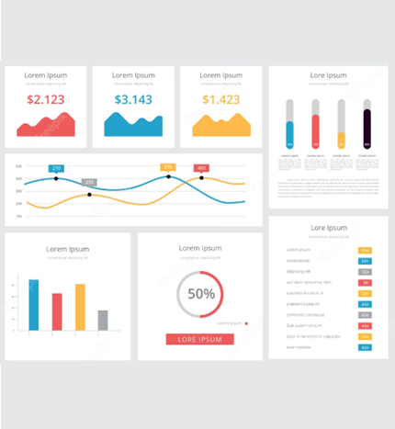
/ MODELAMIENTO DE TABLEROS DE CONTROL y DE BALANCED SCORECARD
Tablero de control
Panel de control o Dashboard. Es una herramienta visual que muestra de manera resumida y concisa información clave y métricas relevantes para monitorear el desempeño de una organización.
Los tableros de control son altamente personalizables y pueden contener diversos elementos, como gráficos, indicadores, medidores, tablas, mapas y otros componentes visuales.
Estos elementos se presentan de manera clara y visualmente atractiva para facilitar la comprensión y la toma de decisiones.
Notes:
Un tablero de control proporciona una vista en tiempo real o casi en tiempo real de los datos y permite a los usuarios tener una visión panorámica y rápida de la situación.

Slide 46
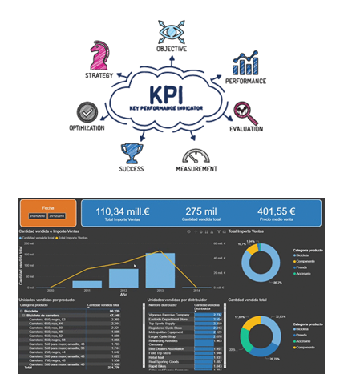
/ MODELAMIENTO DE TABLEROS DE CONTROL y DE BALANCED SCORECARD
Dashboard y sus características
Indicadores clave de rendimiento (KPI)
Suelen incluir los KPI, que son medidas clave que indican el desempeño de la organización o de un área.
Los KPI pueden ser visualizados a través de gráficos, como barras, líneas o pastel, para resaltar el rendimiento y las tendencias.
Actualización en tiempo real
Pueden mostrar datos actualizados de manera constante o en intervalos regulares.
Esto permite a los usuarios estar al tanto de la situación actual y tomar decisiones basadas en información actualizada.

Slide 47
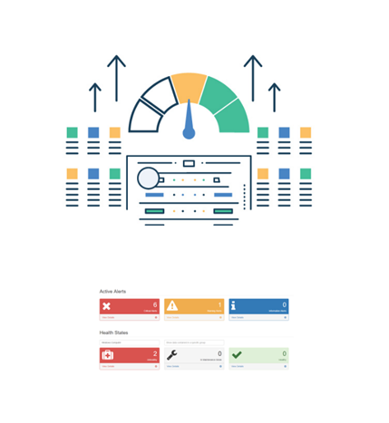
/ MODELAMIENTO DE TABLEROS DE CONTROL y DE BALANCED SCORECARD
Dashboard y sus características
Interactividad
A menudo son interactivos, los usuarios pueden interactuar con ellos, explorar los datos en detalle y filtrar la información según sus necesidades.
Por ejemplo, se pueden seleccionar periodos de tiempo específicos, cambiar los parámetros de visualización o hacer clic en elementos para obtener más detalles.
Alertas y notificaciones
Pueden generar alertas o notificaciones cuando se alcanzan ciertos umbrales o cuando se producen eventos importantes.
Notes:
Estas alertas permiten a los usuarios identificar rápidamente áreas de preocupación o en las que se requiere atención.

Slide 48

/ MODELAMIENTO DE TABLEROS DE CONTROL y DE BALANCED SCORECARD
Dashboard y sus características
Personalización y compartición
Los usuarios pueden personalizar sus tableros de control según sus necesidades y preferencias individuales.
También pueden compartir tableros con otros miembros del equipo o partes interesadas, lo que facilita la colaboración y la comunicación.
Notes:
Los tableros de control proporcionan una visión panorámica y concisa del desempeño y los indicadores clave de una organización, lo que ayuda a los usuarios a monitorear el rendimiento, identificar tendencias, tomar decisiones informadas y actuar de manera proactiva.

Slide 49

/ MODELAMIENTO DE TABLEROS DE CONTROL y DE BALANCED SCORECARD
¿Cómo implementar un tablero de control o dashboard?
Paso 1
Definir los objetivos y las métricas clave.
Paso 2
Determinar la audiencia y los requisitos de visualización.
Paso 3
Seleccionar la herramienta de tablero de control.
Paso 4
Recopilar y preparar los datos.
Paso 5
Diseñar el esquema del tablero de control.
Paso 6
Configurar los componentes interactivos.
Paso 7
Probar y optimizar el tablero de control.
Paso 8
Implementar y compartir el tablero de control.
Paso 9
Mantener y actualizar el tablero de control.

Slide 50
/ MODELAMIENTO DE TABLEROS DE CONTROL y DE BALANCED SCORECARD
[1] Una tienda minorista en línea desea monitorear las ventas, el tráfico del sitio web y la satisfacción del cliente. Las métricas clave podrían ser el total de ventas diarias, el número de visitantes únicos, y la calificación promedio de satisfacción del cliente.
[2] Si el tablero de control está destinado a los gerentes de la tienda, es posible que deseen ver las ventas por categoría de productos y los KPI relacionados con los ingresos. Asegúrate de comprender los requisitos de visualización, como los tipos de gráficos preferidos o los colores utilizados para representar los indicadores.
[3] Elige una herramienta de tablero de control que se adapte a tus necesidades y habilidades. Algunas opciones populares incluyen Tableau, Power BI o Google Data Studio.
[4] Reúne los datos necesarios para las métricas. Pueden provenir de bases de datos, hojas de cálculo o sistemas. Limpia y transforma los datos según sea necesario para garantizar su calidad y coherencia.
[5] Crea un diseño visualmente atractivo y claro para el tablero de control. Utiliza gráficos, tablas, medidores y otros elementos visuales para representar las métricas y los indicadores.
[6] Agrega componentes interactivos para permitir a los usuarios explorar y filtrar los datos.
[7] Optimiza el rendimiento del tablero de control para garantizar una carga rápida y una experiencia fluida.
[8] Publica el tablero de control en la herramienta seleccionada y compártelo con los usuarios relevantes.
[9] Asegúrate de mantener los datos actualizados y de que los enlaces y conexiones con las fuentes de datos sigan siendo válidos. Realiza mejoras periódicas para agregar nuevas métricas o características adicionales según las necesidades cambiantes de tu organización.

Slide 51
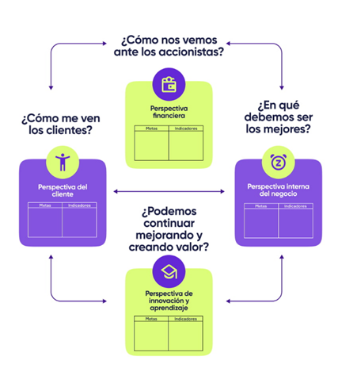
/ MODELAMIENTO DE TABLEROS DE CONTROL y DE BALANCED SCORECARD
Balanced Scorecard
Es una metodología y un marco de gestión estratégica que se utiliza para medir, monitorear y gestionar el rendimiento de una organización en relación con sus objetivos estratégicos.
El Balanced Scorecard incorpora múltiples perspectivas para evaluar el desempeño de una organización, generalmente divididas en cuatro categorías:
Perspectiva financiera.
Perspectiva del cliente
Perspectiva interna o de procesos.
Perspectiva de aprendizaje y crecimiento.
Notes:
El Balanced Scorecard va más allá de las métricas financieras tradicionales y se centra en una perspectiva equilibrada e integral del rendimiento empresarial.
Ayuda a las organizaciones a alinear sus acciones y decisiones con su estrategia a largo plazo y a medir el progreso hacia los objetivos establecidos. Al utilizar un conjunto equilibrado de indicadores en lugar de centrarse exclusivamente en métricas financieras, el Balanced Scorecard promueve una gestión más holística y orientada a resultados.

Slide 52
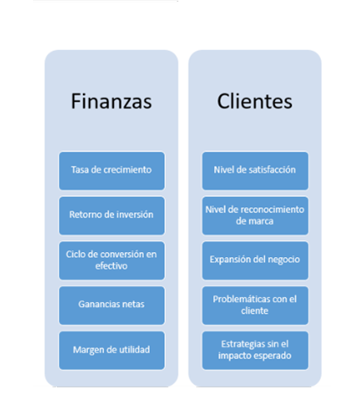
/ MODELAMIENTO DE TABLEROS DE CONTROL y DE BALANCED SCORECARD
Balanced Scorecard
Perspectiva financiera
Se enfoca en los resultados financieros y económicos de la organización.
Incluye métricas tradicionales como ingresos, rentabilidad, crecimiento de los ingresos y retorno de la inversión (ROI).
Perspectiva del cliente
Se centra en las necesidades y la satisfacción de los clientes.
Incluye métricas como la satisfacción del cliente, la lealtad, el tiempo de respuesta y la calidad del servicio.

Slide 53
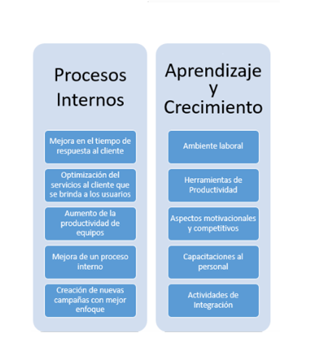
/ MODELAMIENTO DE TABLEROS DE CONTROL y DE BALANCED SCORECARD
Balanced Scorecard
Perspectiva interna o de procesos
Se enfoca en los procesos internos y las operaciones de la organización.
Incluye métricas relacionadas con la eficiencia operativa, calidad, tiempos de entrega, productividad y mejora continua.
Perspectiva de aprendizaje y crecimiento
Se centra en el desarrollo y la mejora de las capacidades internas de la organización.
Incluye métricas relacionadas con la capacitación y el desarrollo de empleados, la innovación, la gestión del conocimiento y la cultura organizacional.

Slide 54
/ MODELAMIENTO DE TABLEROS DE CONTROL y DE BALANCED SCORECARD
¿Cómo implementar Balanced Scorecard?
Paso 1
Definir los objetivos estratégicos.
Paso 2
Determinar las perspectivas del BSC.
Paso 3
Definir los indicadores de rendimiento.
Paso 4
Establecer metas y objetivos.
Paso 5
Identificar iniciativas estratégicas.
Paso 6
Diseñar el tablero de control.
Paso 7
Implementar el seguimiento y la recolección de datos.
Paso 8
Realizar evaluaciones periódicas.
Paso 9
Comunicar y alinear.
Paso 10 Revisar y mejorar continuamente.

Slide 55
/ MODELAMIENTO DE TABLEROS DE CONTROL y DE BALANCED SCORECARD
[1] Eres el director de una empresa de software y tus objetivos estratégicos son aumentar los ingresos, mejorar la satisfacción del cliente, optimizar la eficiencia operativa y fomentar la innovación.
[2] Las perspectivas comunes son financiera, cliente, interna o de procesos, y aprendizaje y crecimiento.
[3] Para la perspectiva financiera, el indicador podría ser "Incremento anual en los ingresos". Para la perspectiva del cliente, podría ser "Índice de satisfacción del cliente".
[4] Establece una meta de aumento del 10 % en los ingresos anuales y una meta de índice de satisfacción del cliente del 90 %.
[5] Para mejorar la satisfacción del cliente, una iniciativa podría ser "Implementar un sistema de servicio al cliente las 24 horas".
[6] Crea el diseño visual del BSC utilizando un formato de tablero de control. Puedes utilizar gráficos, medidores o tablas para representar los valores actuales y las metas.
[7] Establece un sistema para monitorear y recopilar los datos para los indicadores de rendimiento. Automatiza el proceso tanto como sea posible para asegurar la precisión y la actualización de los datos.
[8] Realiza evaluaciones periódicas del rendimiento utilizando el BSC. Comparar los valores actuales con las metas establecidas y realizar análisis de brechas para identificar áreas de mejora.
[9] Comunica el BSC a todos los niveles de la organización para garantizar la comprensión y el compromiso. Alinea los objetivos individuales y los planes de acción con los objetivos y las metas establecidas en el BSC.
[10] Realiza revisiones y mejoras continuas en el BSC a medida que cambian las circunstancias y las prioridades estratégicas.

Slide 56
La BI es un conjunto de técnicas y herramientas que transforman los datos brutos en información significativa para el análisis de negocios.
El BSC es una metodología de gestión estratégica que se utiliza para medir el rendimiento de una organización desde diferentes perspectivas como la financiera, el cliente, los procesos internos, además del aprendizaje y crecimiento.
Los KPI son fundamentales para la BI y el BSC, ya que proporcionan una forma de medir el progreso hacia los objetivos.
La arquitectura BI es la estructura que soporta el sistema de BI de una organización (infraestructura tecnológica, herramientas BI, bases de datos, procesos ETL, data marts y data warehouses, y Dashboards y reportes).
Las metodologías BI son marcos de trabajo que guían la implementación y gestión de soluciones BI.

Slide 57
Project Management Institute & Agile Alliance. (2017). Agile Practice Guide. Newtown Square, PA: Project Management Institute.
Kaplan, R. S., & Norton, D. P. (1996). The Balanced Scorecard: Translating Strategy into Action. Harvard Business Review Press.
Kimball, R., & Ross, M. (2013). The Data Warehouse Toolkit: The Definitive Guide to Dimensional Modeling (3rd ed.). Wiley.
Sherman, R. (2014). Business Intelligence Guidebook: From Data Integration to Analytics. Newnes.
Marr, B. (2012). Key Performance Indicators (KPI): The 75 measures every manager needs to know. Pearson UK.

